Slide 1
Тогтвортой хөгжлийн боловсролын ҮЗЭЛ САНААГ Математикийн хичээлИЙН АГУУЛГАД тусгах нь

Slide 2
Математикийн хичээл
Агуулга тодорхой
Үл өөрчлөгдөх чанартай
Хийсвэр шинжтэй
Багшийн онцлог

Slide 3
ТХБ агуулга
Байгаль орчин, экологийн асуудал
Нийгэм, улс төр, харилцааны асуудал
Эдийн засгийн харилцаа

Slide 4
Ямар аргаар яаж?
Бодлого
Жишээ

Slide 5
Зорилго
Амьдралыг математик “нүд”-ээр харах
Математик ойлголтуудыг амьдралын бодит жишээгээр тайлбарлах

Slide 6
Жишээ 1
Тэгш өнцөгт координатын систем
Хавтгай
Огторгуй

Slide 7
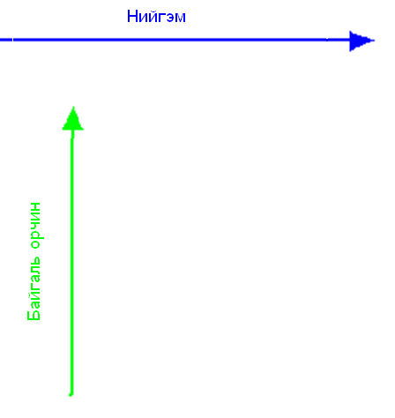

Slide 8
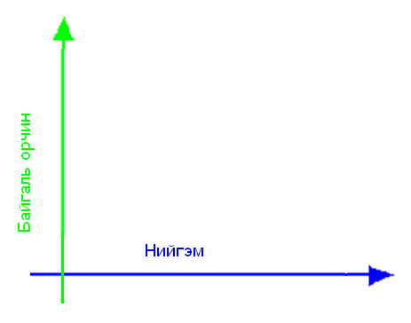

Slide 9
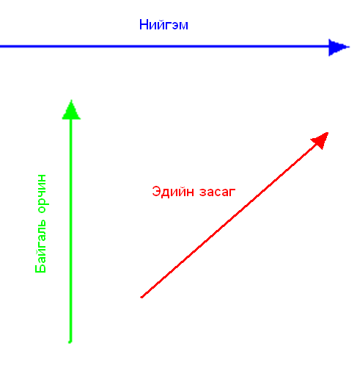

Slide 10
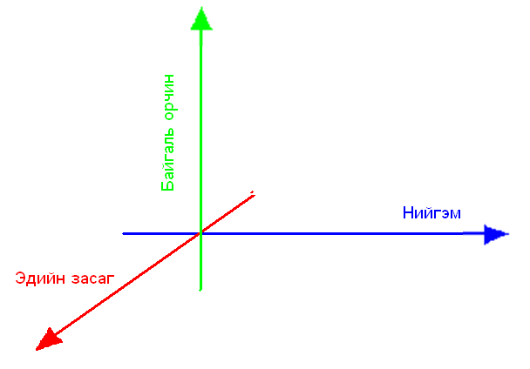

Slide 11
Жишээ 2
Функц, шууд ба урвуу хамаарал

Slide 12
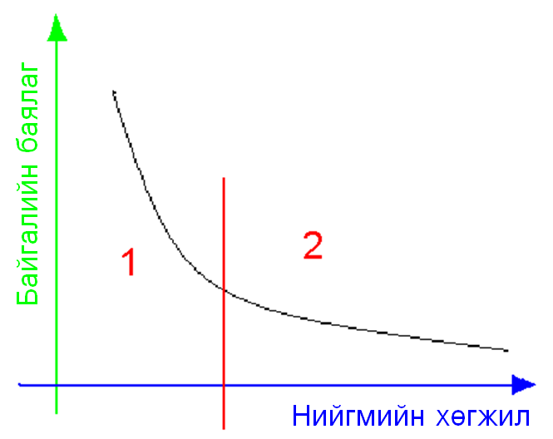

Slide 13
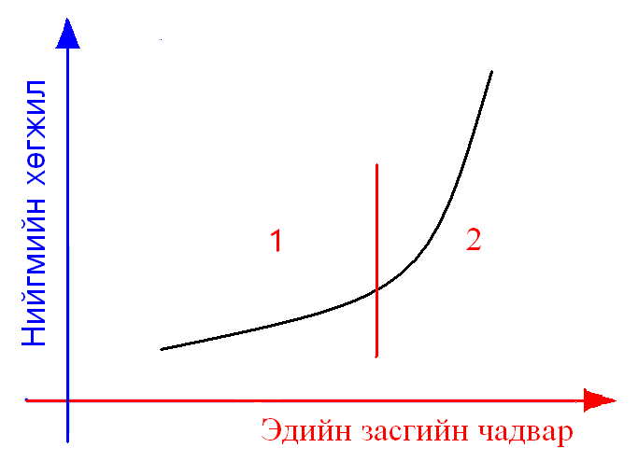

Slide 14
Жишээ 3
Тоон дарааллын хязгаар

Slide 15
Дараалал хязгаартай байх
Нийлдэг дараалал
Фундаменталь дараалал
Хамт олон нийтэч, зохион байгуулалттай байх
1 манлайлан зохион байгуулагчтай
Бие биедээ ойр дотно байх

Slide 16
Дэд дараалал түүний хязгаар
Дараалал хязгаартай бол дэд дараалал бүрийн хязгаар нь түүнтэй тэнцүү байна.
Дэд дарааллуудын хязгаар нь ялгаатай бол дарааллын хязгаар оршин байхгүй.
Улс төрийн нам, түүн доторх фракц, бүлэглэлүүд

Slide 17
Жишээ 4
Бүлэг

Slide 18
Бүлэг
Битүү чанар
Дурын a, b элементүүдийн хувьд үржвэр a • b нь G-д байдаг.
Бүлэглэх чанар
Дурын a, b элементүүдийн хувьд (a • b) • c = a • (b • c) адилтгал биелдэг.
Нэгж элемент
G-ийн бүх элементийн хувьд e • a = a • e = a байх e элемент оршин байдаг.
Урвуу элемент
G-ийн бүх элементийн хувьд a • b = b • a = e, байх b элемент оршин байдаг.

Slide 19
Байгальд нөлөөлдөг үйлдлийг элемент гэж авъя.
Аливаа 2 үйлдлийг дараалан хийхэд мөн л байгальд нөлөө үзүүлнэ.(Битүү чанар)
Бүлгийн нэгж нь байгалийг унаган төрхөөр нь хадгална гэсэн үг.
Элементийн урвуу гэдэг нь нөхөн сэргээлт.
Байгальд нөлөөлдөг аливаа үйлдэл нь нөхөн сэргээгдэх боломжтой байх ёстой

Slide 20
Бүлгийн бусад чанарууд
Коммутатив бүлэг
Дэд бүлэг
Нормаль хуваагч, фактор бүлэг

Slide 21
Жишээ 5
5-р постулат

Slide 22
5-р постулат
Шулууны гадна орших цэгийг дайруулан түүнтэй паралель шулуун цор ганцыг татаж болно.
Шулууны гадна орших цэгийг дайруулан түүнтэй паралель шулуун ганцыг ч татаж болохгүй.
Шулууны гадна орших цэгийг дайруулан түүнтэй паралель шулуун төгсгөлгүй олныг татаж болно.

Slide 23
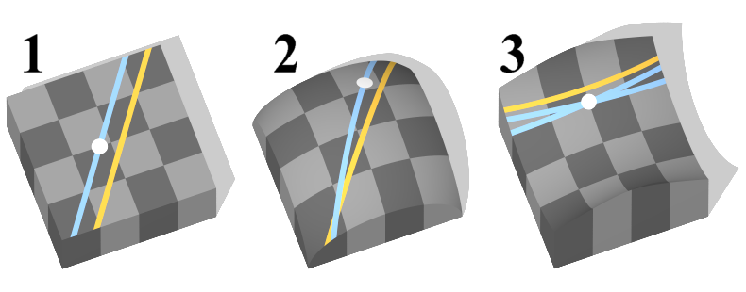
5-р постулат

Slide 24
Жишээ 6
Магадлалын статистик тодорхойлолт

Slide 25
Магадлалын статистик тодорхойлолт
n-туршилтын тоо
к-амжилттай туршилтын тоо
P=k/n- харьцангуй давтамж буюу туршилтын магадлал
n ихсэх тусам жинхэнэ магадлал руу дөхнө.

Slide 26
Манай улс гадаад улс орнуудаас маш олон зээл, тусламж, заавар, зөвлөгөө, төсөл хөтөлбөрүүд авдаг.
Тэдгээрээс татгалзах, хэрэгтэйг нь сонгох шалгуур байдаг уу?

Slide 27
  Тогтвортой хөгжлийн боловсрол бол зөвхөн экологийн тухай асуудал биш
  ТХБ-н үзэл санааг нэг загвараар тайлбарлах боломжгүй
  ТХБ нь зөвхөн нэг орны асуудал биш, дэлхий дахины асуудал
  Та бүхэнд тулгарах бэрхшээл, гарах асуудлуудад та бүхэн өөрсдөө л бүрэн төгс зөв хариултыг олж чадна

Slide 28
Анхаарал тавьсанд баярлалаа!

